Slide 1
COLEGIO DE LOS SAGRADOS CORAZONES -PROVIDENCIA
Sector: Historia, Geografía y Ciencias Sociales
Nivel: IV° PDH2
Unidad Temática: La independencia y la formación del Estado nacional
PATRIA NUEVA 1817-1823

Slide 2
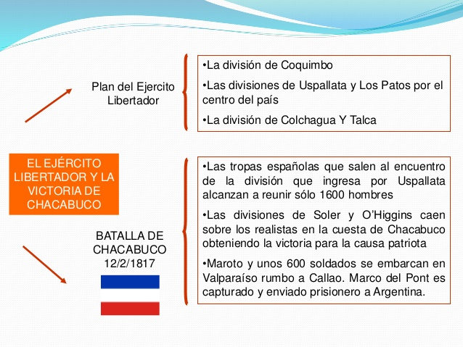

Slide 3
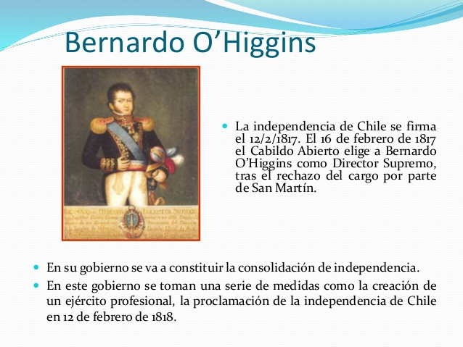

Slide 4
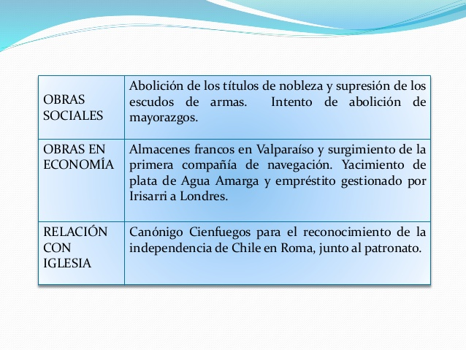

Slide 5
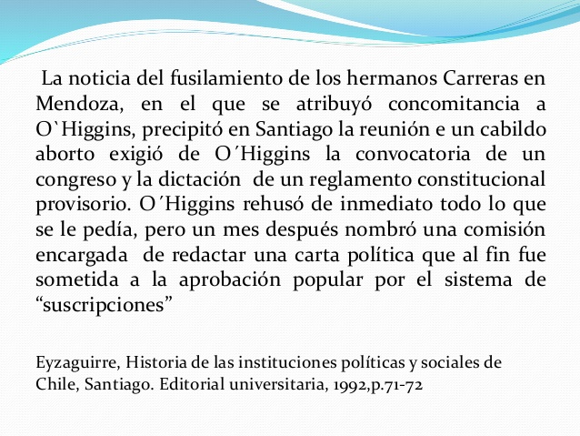

Slide 6
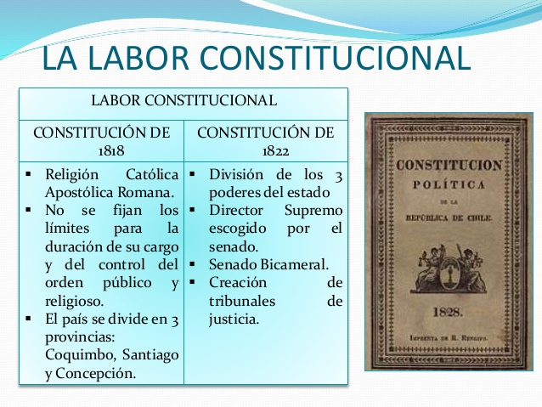

Slide 7
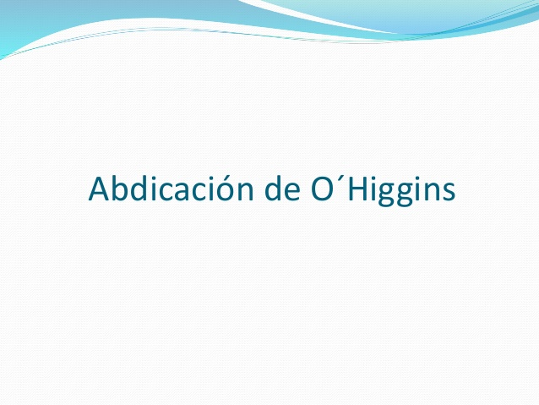

Slide 8
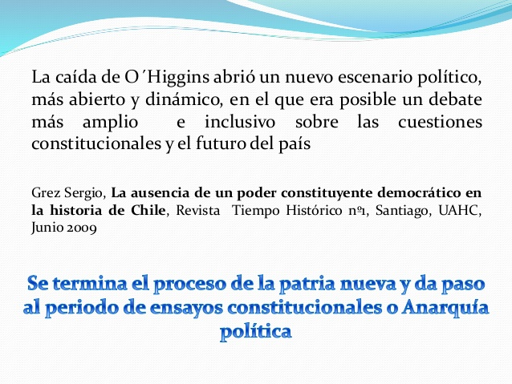

Slide 9
